Slide 1



一 个 党 员 , 一 面 旗 帜
------谈谈党员的先锋模范作用
计算机科学与技术学院团总支 许红梅

Slide 2

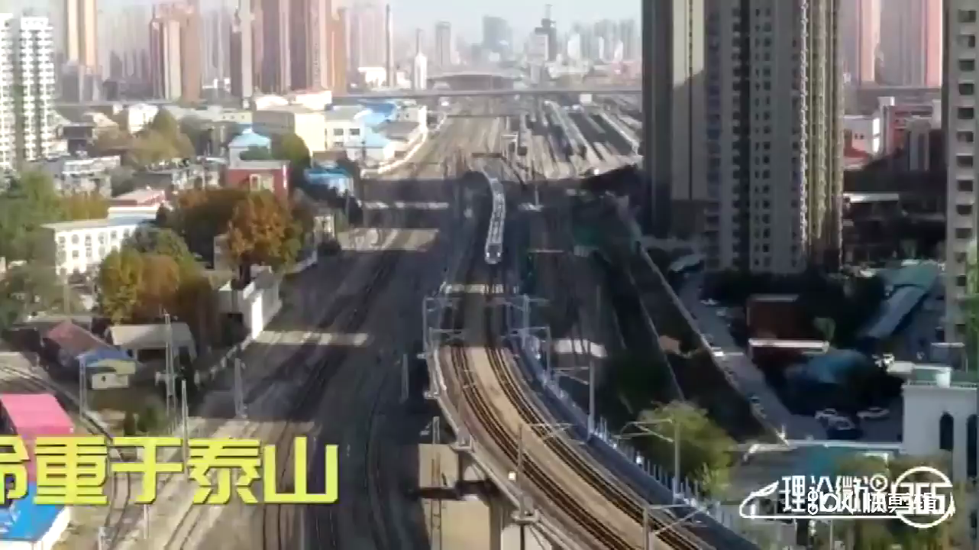
前 言
2020年开端艰难，全国上下全力抗击疫情，习近平总书记作出重要指示强调，在当前防控新型冠状病毒感染肺炎的严峻斗争中，各级党组织和广大党员干部必须牢记人民利益高于一切，不忘初心、牢记使命，团结带领广大人民群众坚决贯彻落实党中央决策部署，全面贯彻坚定信心、同舟共济、科学防治、精准施策的要求，让党旗在防控疫情斗争第一线高高飘扬。

Slide 3
第一部分
什么是共产党员的先锋模范作用

Slide 4
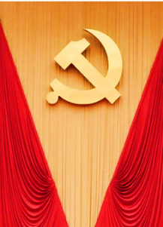

党员的先锋模范作用的定义
党员在人民群众中应该产生的影响，即在生产、工作、学习和一切社会活动中，通过自己的骨干、带头和桥梁作用，影响和带动周围的群众共同实现党的纲领和路线的行动。

Slide 5
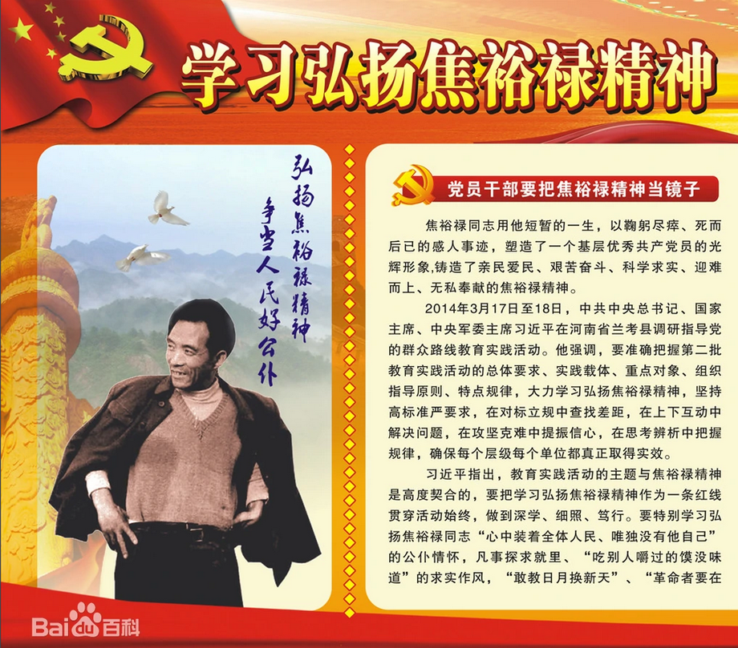
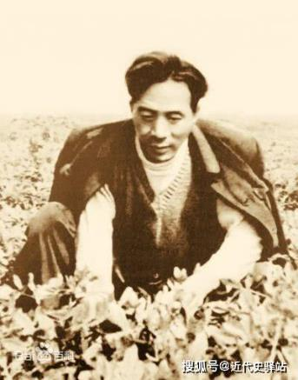
1
带头作用
共产党员首先是应处处以身作则，在各项工作和活动中走在群众的前面，处处给群众做出表率，成为群众学习的榜样，影响和带动人民群众为实现党的目标和任务而共同奋斗。
党员干部的好榜样 焦裕禄

Slide 6
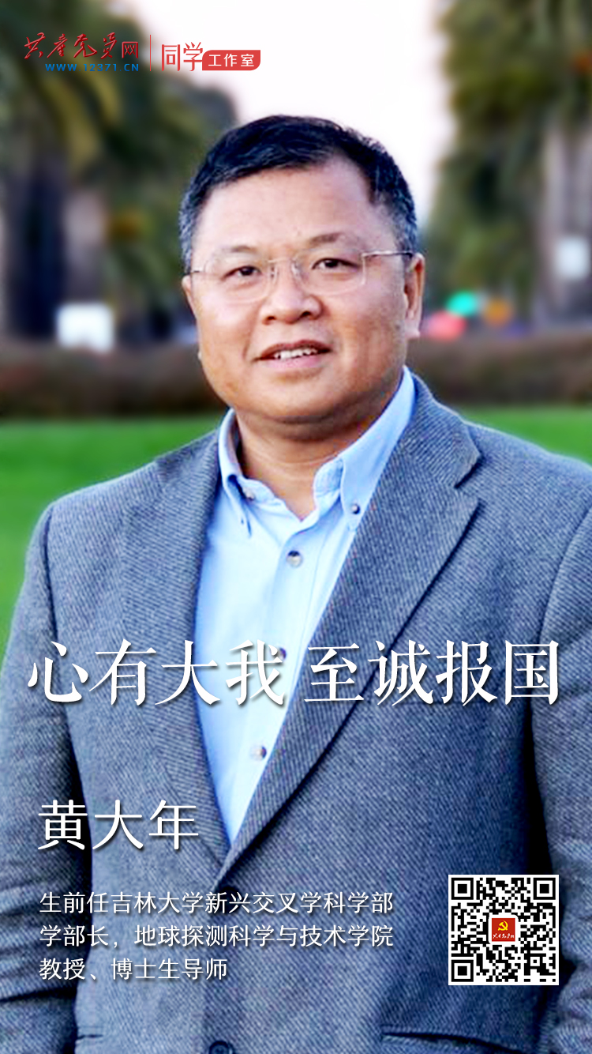
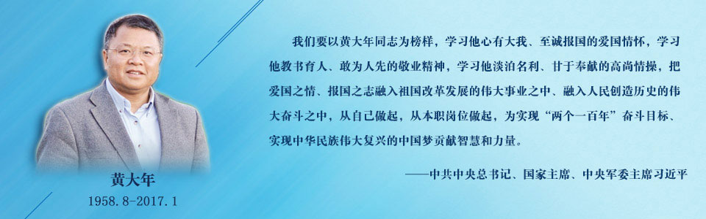
2
骨干作用
共产党员在各项工作中应当成为群众的核心和中坚分子。
科技骨干黄大年同志毅然放弃国外优越条件回到祖国，带领团队创造了多项“中国第一”，为中国“巡天探地潜海”填补多项技术空白，为深地资源探测和国防安全建设作出了突出贡献。

Slide 7
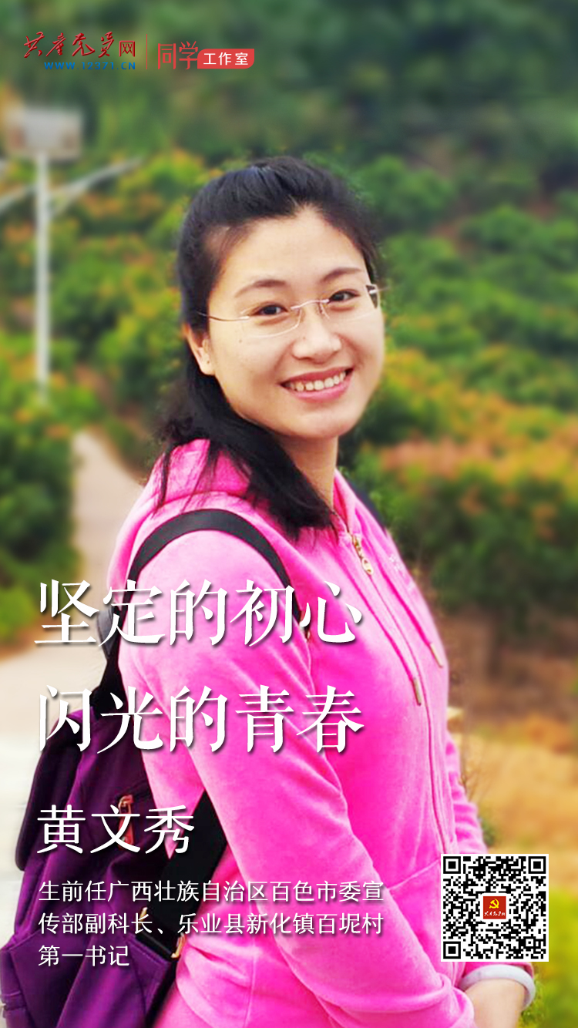
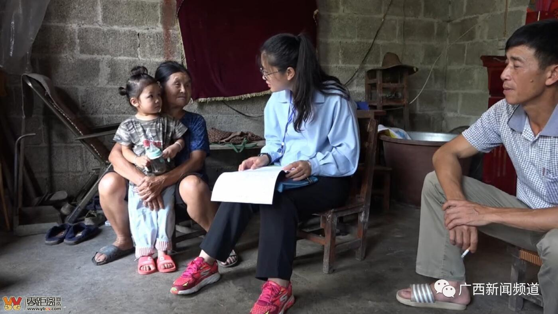
3
桥梁作用
共产党员是党和人民群众保持密切联系的中介，是党组织与人民群众相联系的纽带。
优秀青年党员代表黄文秀同志在脱贫攻坚一线挥洒血汗、忘我奉献，赢得了群众普遍信任。

Slide 8

一个党员就是一面旗帜，一个支部就是一座堡垒
只要共产党员首先站出来、敢于冲上去,就能把群众带动起来、凝聚起来、组织起来,打开一片天地,干出一番事业。 ------习近平

Slide 9
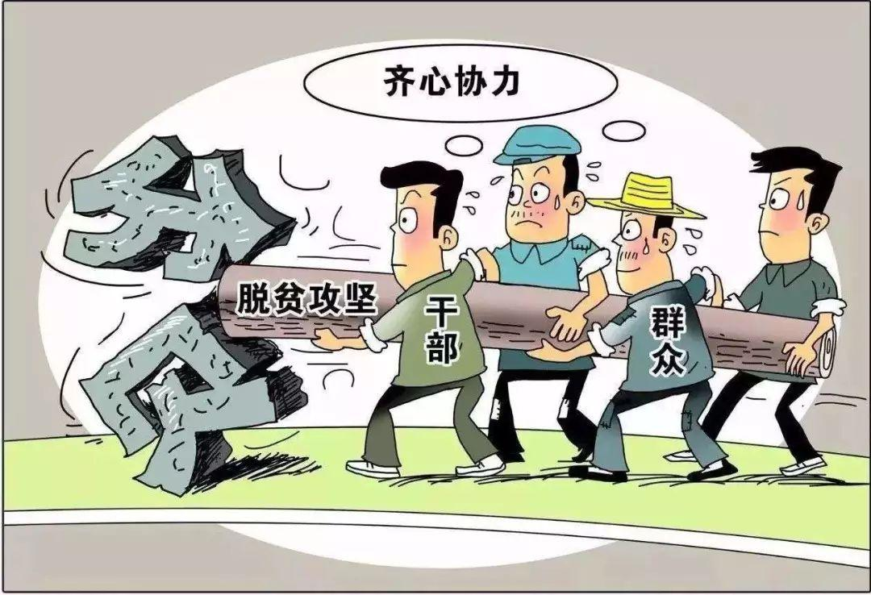
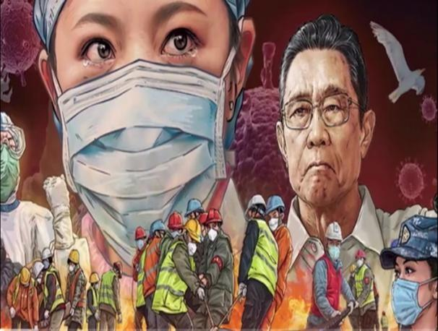

具鲜明时代特征的共产党员先锋模范作用
脱贫攻坚
疫情防控
乡村振兴

Slide 10
第二部分
战“疫”一线如何发挥党员先锋模范作用

Slide 11


1
要讲政治，做一面紧跟党中央疫情防控决策部署，颜色最鲜明的旗帜。
增强“四个意识”、坚定“四个自信”、做到“两个维护”。
初心就是“战斗”面前舍我其谁，使命就是“战斗”面前，我不上谁上。

Slide 12
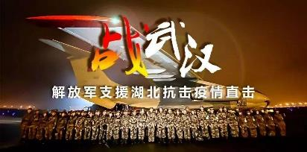
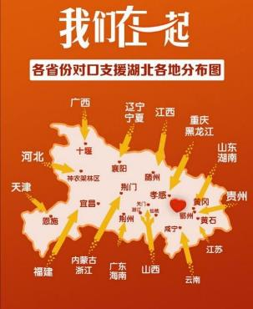
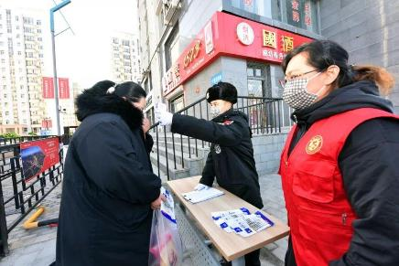
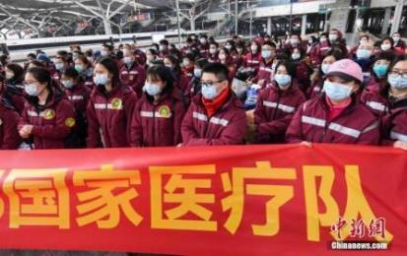
要讲政治
全国9000多万名党员积极行动起来，分布各个防疫岗位，勇挑重担。
以党员为主4万多名医务工作者逆行驰援湖北。
党中央的统一部署下国内19个省份对口支援湖北。

Slide 13


要讲担当，做一面履行疫情防控岗位职责，作用最突出的旗帜。
2
党员要带头担当作为，做到关键时刻顶在前面、冲在一线，给广大群众树立良好标杆，以自己的模范行为带动并影响身边人。

Slide 14
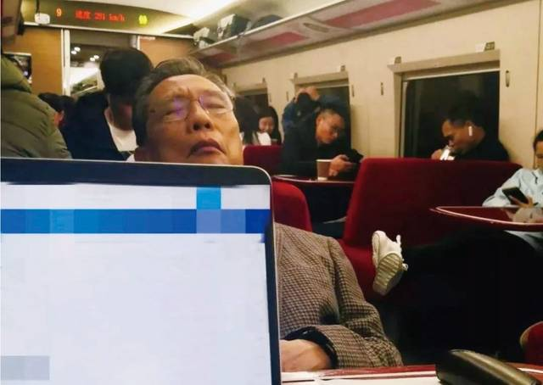
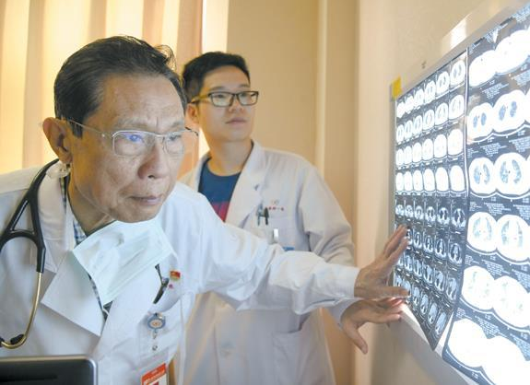
要讲担当
共和国勋章获得者 钟南山
新冠肺炎疫情初期，钟南山敢医直言，发布会中提出此病非普通肺炎，会出现”人传人”现象，国家有难，84岁的老人责任担当，冲在抗疫最前线。

Slide 15


3
要讲奉献，做一面主动要求服务疫情防控，亮相最及时的旗帜
越是关键时刻，越能看出党员干部的政治品质。广大党员主动承担党组织分配的工作任务，积极参与党员志愿者服务。

Slide 16
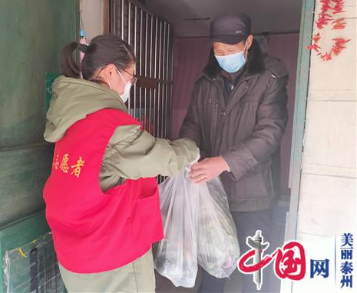
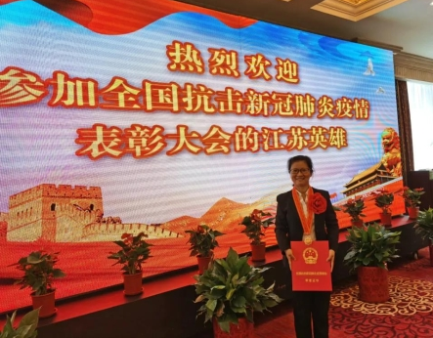
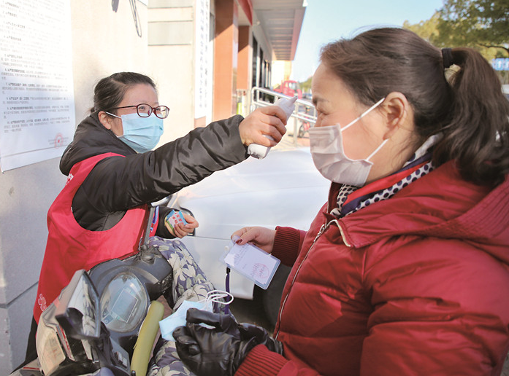
要讲奉献---“全国抗击新冠肺炎疫情先进个人”陈霞云
主动为隔离的居民送蔬菜和日用品上门。
在人民大会堂参加全国抗击新冠肺炎疫情表彰大会现场。
社区疫情防控一线。

Slide 17
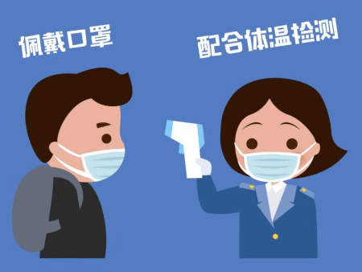
要讲纪律，做一面执行疫情防控工作规矩，立场最坚定的旗帜
4
作风优良，纪律严明，是能打胜仗的基本保证。广大党员要严守纪律，坚决保证政令畅通。要教育引导身边群众正确辨别核实网络信息，有效引导舆论，稳定民心，坚决维护社会大局稳定。

Slide 18
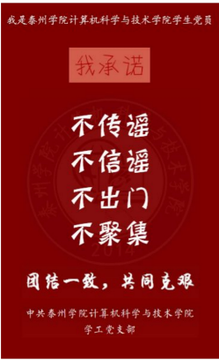
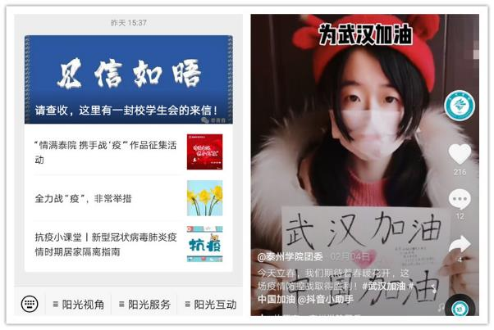
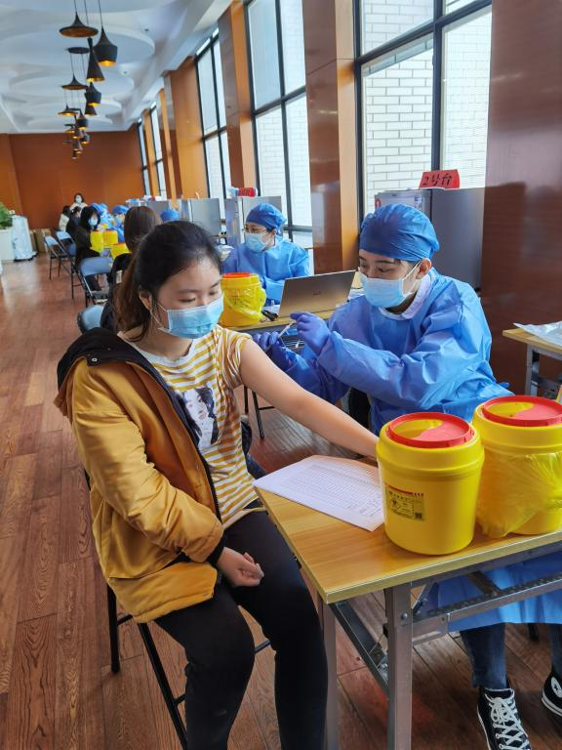
要讲纪律
要优秀共产党员 陈薇
广大泰院学子响应号召宅家抗“疫”，学生党员发挥模范带头作用。

Slide 19

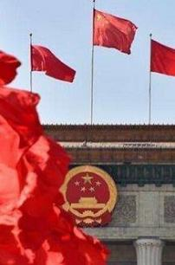
讲政治 勇担当 作奉献 守纪律
中华民族伟大复兴中国梦
赓续奋斗 奋勇搏击

Slide 20
感谢聆听
计算机科学与技术学院 许红梅

